Slide 1
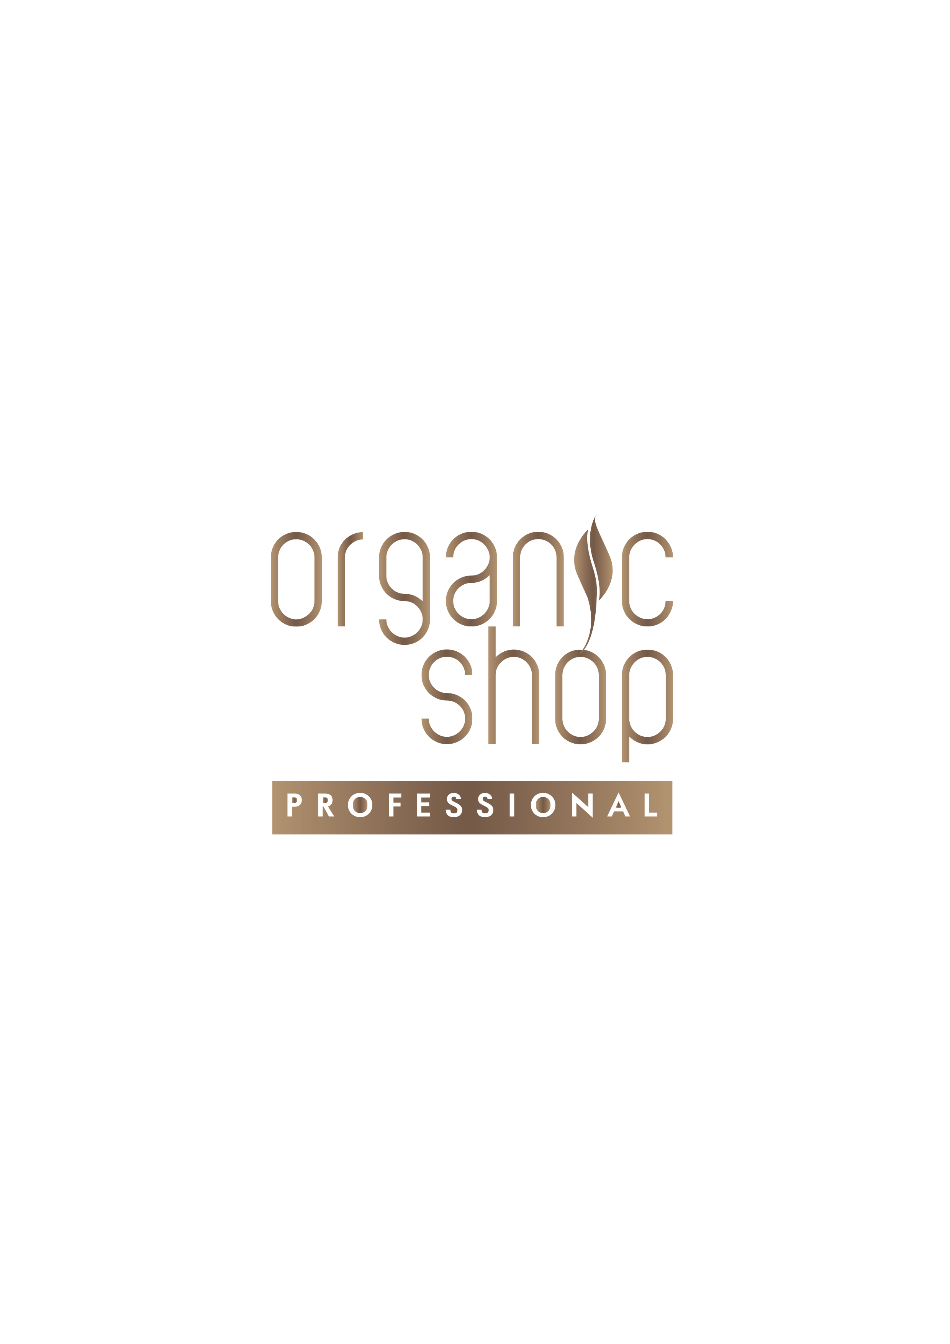
Профессиональные био-маски для волос комплексный салонный уход двойного действия
[PROFESSIONAL HAIR CARE]

Slide 2
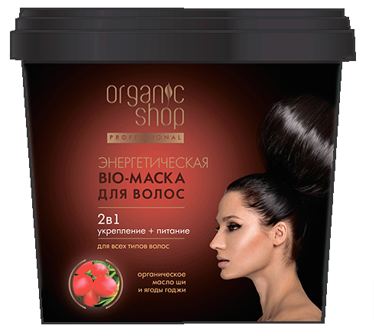
Энергетическая Bio-Маска для волос
2 в 1
Питание & Укрепление
Органическое масло ши и ягоды годжи
ДЛЯ ТУСКЛЫХ И ОСЛАБЛЕННЫХ ВОЛОС
Энергетическая био-маска позволяет мгновенно преобразить тусклые и ослабленные волосы в домашних условиях и сделать их красивыми и блестящими, как после посещения косметического салона. Натуральная формула 2 в 1 оказывает мощный профессиональный эффект, наполняя волосы жизненной силой и укрепляя их по всей длине. Сочетание натуральных компонентов помогает реструктурировать повреждения, заполняя пористость и ремонтируя повреждённые участки кутикулы. Органическое масло ши обеспечивает волосам необходимое питание, восстанавливает гидролипидную пленку волоса, выравнивая его по всей длине. Ягоды годжи содержат биотин и бета-каротин, которые эффективно укрепляют волосяные луковицы, предотвращая выпадение волос и делая их густыми, объемными и удивительно крепкими.
[Результат – роскошные сияющие волосы, поражающие силой и красотой]
Состав: Aqua, Cetearyl Alcohol, Cocos Nucifera Oil (масло кокосовое), Glyceryl Stearate, Cyclopentasiloxane, Bis-Cetearyl Amodimethicone, Organic Butyrospermum Parkii Butter (органическое масло ши), Organic Lycium Barbarum Fruit Extract (органический экстракт ягод годжи), Behentrimonium Chloride, Cetrimonium Chloride, Lauryl Glucoside, Parfum, Benzyl Alcohol, Benzoiс Acid, Sorbic Acid, Beta Carotene.
1000 мл
3 шт. в упаковке

Slide 3
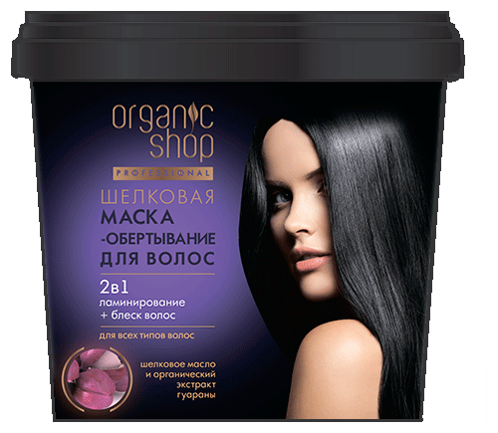
Шелковая Маска-обертывание для волос
2 в 1
Ламинирование & Блеск волос
Шелковое масло и органический экстракт гуавы
ДЛЯ ВСЕХ ТИПОВ ВОЛОС
Шелковая маска-обертывание оказывает мощное профессиональное воздействие, позволяя достичь мгновенного эффекта ламинирования в домашних условиях. Активная формула 2 в 1 обволакивает волосы и насыщает их необходимыми витаминами и микроэлементами. Натуральные компоненты, входящие в ее состав заполняют поврежденные участки, разглаживая и утолщая каждый волосок, придает гладкость и неповторимый глянцевый блеск. Шелковое масло интенсивно увлажняет и восстанавливает кератиновый слой волос, легко проникая в его структуру оно запечатывает поверхность волоса защитным слоем, создавая эффект био-ламинирования. Дарит роскошное сияние и несравненную мягкость шелка. Органический экстракт гуавы обеспечивает волосам глубокое питание, делая их послушными и эластичными по всей длине.
[Результат – идеально гладкие и шелковистые волосы с неповторимым брильянтовым блеском]
Состав: Aqua, Cetearyl Alcohol, Glyceryl Stearate, Cyclopentasiloxane, Cocos Nucifera Oil (масло кокосовое), Bis-Cetearyl Amodimethicone, Isostearoyl Hydrolyzed Silk (шёлковое масло), Organic Psidium Guajava Fruit Extract (органический экстракт гуавы), Behentrimonium Chloride, Cetrimonium Chloride, Lauryl Glucoside, Hippophae Rhamnoides Fruit Oil, Parfum, Benzyl Alcohol, Benzoiс Acid, Sorbic Acid.
1000 мл
3 шт. в упаковке

Slide 4
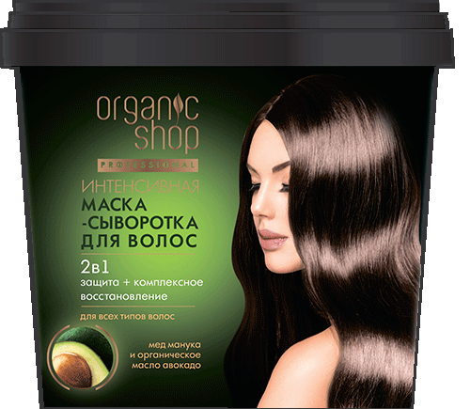
Интенсивная Маска-сыворотка для волос
2 в 1
Комплексное восстановление & Защита
Мед манука и органическое масло авокадо
ДЛЯ ПОВРЕЖДЕННЫХ ВОЛОС
Интенсивная маска-сыворотка – идеальное средство для быстрой «реанимации» поврежденных волос в домашних условиях. Профессиональная формула 2 в 1 эффективно реконструирует и выравнивает структуру волоса изнутри, создавая на поверхности защитный каркас, обеспечивающий надежную защиту от УФ лучей и дальнейших повреждений. Натуральные компоненты, входящие в состав маски полноценно питают ослабленные волосы, восстанавливая водный и липидный баланс на поврежденных участках, придают силу и естественное сияние. Мед манука богатый белками, витаминами и минеральными веществами, оказывает мощное питательное и регенерирующее действия, укрепляет корни и эффективно залечивает структурные повреждения по всей длине, делая волосы исключительно гладкими и крепкими. Органическое масло авокадо имеет высокую степень увлажнения, оно восстанавливает гидролипидную пленку волоса и разглаживает поврежденную кутикулу, предотвращая появление секущихся кончиков, делает локоны упругими и эластичными.
[Результат – мгновенное восстановление, волосы густые и крепкие от корней до кончиков]
Состав: Aqua, Cetearyl Alcohol, Glyceryl Stearate, Cyclopentasiloxane, Bis-Cetearyl Amodimethicone, Mel (мед мануки), Organic Persea Gratissima Oil (органическое масло авокадо), Behentrimonium Chloride, Cetrimonium Chloride, Hydroxyethylcellulose, Hippophae Rhamnoides Fruit Oil, Parfum, Benzyl Alcohol, Benzoiс Acid, Sorbic Acid, Beta Carotene.
1000 мл
3 шт. в упаковке

Slide 5
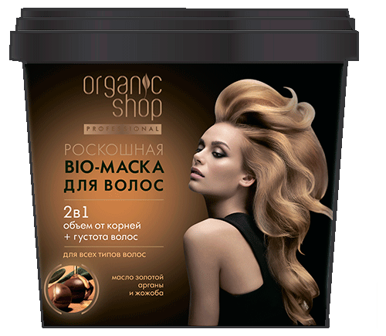
Роскошная Bio-Маска для волос
2 в 1
Объем от корней & Густота волос
Масло золотой арганы и жожоба
ДЛЯ ВСЕХ ТИПОВ ВОЛОС
Роскошная Bio-маска гарантирует стойкий объем, как после посещения салонна красоты, волосы выглядят более густыми и сильными. Профессиональная формула 2 в 1 эффективно восстанавливает толщину волос и уплотняет липидный покров. Входящие в ее состав натуральные компоненты укрепляют внутреннюю структуру волоса и утолщают его, придавая естественный блеск и шикарный объем. Масло золотой арганы глубоко питает и восстанавливает структуру волосяных волокон, делая их гладкими и шелковистыми без эффекта утяжеления. Масло жожоба мгновенно увлажняет и приподнимает волосы у корней, делает локоны более пышными, упругими и эластичными. Защищает от внешних факторов, сохраняя здоровье и красоту волос.
[Результат – роскошные и густые волосы, стойкий объем и фантастический блеск]
Состав: Aqua, Cetearyl Alcohol, Ricinus Communis Seed Oil (касторовое масло), Glyceryl Stearate, Cyclopentasiloxane, Organic Argania Spinosa Kernel Oil (органическое масло золотой арганы), Simmondsia Chinensis Seed Oil (масло жожоба), Behentrimonium Chloride, Cetrimonium Chloride, Lauryl Glucoside, Hippophae Rhamnoides Fruit Oil, Benzyl Alcohol, Benzoiс Acid, Sorbic Acid, Parfum
1000 мл
3 шт. в упаковке

Slide 6
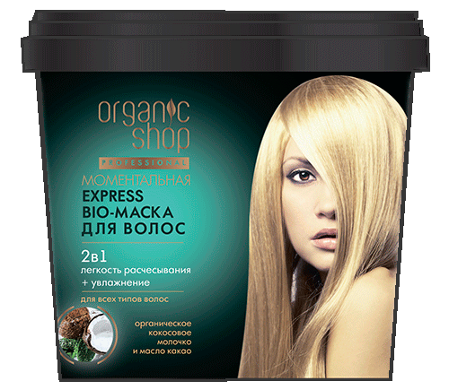
Моментальная Express био-маска для волос
2 в 1
Увлажнение & Легкость расчесывания
Органическое кокосовое молочко и масло какао
ДЛЯ ВСЕХ ТИПОВ ВОЛОС
Моментальная еxpress био-маска обеспечивает максимальный увлажняющий эффект, мгновенно преображая волосы за считанные минуты.. Профессиональная формула 2 в 1 восстанавливает целостность гидролипидной пленки и приглаживает чешуйки кутикулы, что значительно облегчает процесс расчесывания волос. Натуральные компоненты входящие в состав маски регулируют баланс влажности, эффективно препятствуя потере влаги, делают волосы мягкими и шелковистыми. Органическое кокосовое молочко наполняет клетки эпидермиса и волосяных волокон живительной влагой, разглаживает структуру волос, восстанавливая поврежденные участки, делая их идеально гладкими и послушными. Масло какао оказывает целебное действие на кожу головы и волосяные луковицы, питает и укрепляет корни, предупреждает выпадение, возвращая волосам жизненную силу и сияющий блеск.
[Результат – мгновенное увлажнение и кристальный блеск сильных и здоровых волос]
Состав: Aqua, Cetearyl Alcohol, Glyceryl Stearate, Distearoylethyl Hydroxyethylmonium Methosulfate, Cyclopentasiloxane, Behentrimonium Chloride, Isopropyl Palmitate, Persea Gratissima Oil (масло авокадо), Organic Cocos Nucifera Fruit Juice (органическое кокосовое молочко), Theobroma Cacao Seed Butter (масло какао), Hippophae Rhamnoides Fruit Oil, Bis(C13-15 Alkoxy) PG-Amodimethicone, Benzyl Alcohol, Benzoiс Acid, Sorbic Acid, Parfum.
1000 мл
3 шт. в упаковке

Slide 7
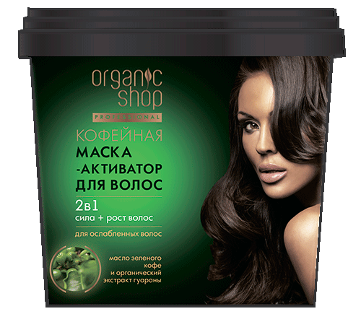
Кофейная Маска-активатор для волос
2 в 1
Сила & Рост волос
Масло зеленого кофе и органический экстракт гуараны
ДЛЯ ОСЛАБЛЕННЫХ ВОЛОС
Кофейная маска - мощный активатор, специально разработанный для восстановления сил и быстрого роста ослабленных волос в домашних условиях. Ее профессиональная формула 2 в 1, на основе натуральных компонентов предотвращает выпадение и пробуждает фолликулы, находящиеся в телагеновой спячке, качественно увеличивая количество растущих волос. Масло зеленого кофе оказывает мощное стимулирующее воздействие на волосяные луковицы, глубоко питает и укрепляет структуру кератинового слоя, повышает прочность и замедляет процесс выпадение волос, возвращает им силу и тонус. Органический экстракт гуараны стимулирует кровообращение и клеточный метаболизм эпителия, восстанавливает и усиливает рост здоровых волос, замедляет процесс преждевременного старения фолликула, придает свежесть и здоровый блеск.
[Результат – быстрый рост сильных и здоровых волос]
Состав: Aqua, Cetearyl Alcohol, Ricinus Communis Seed Oil (касторовое масло), Glyceryl Stearate, Cyclopentasiloxane, Coffea Arabica Seed Oil (масло зелёного кофе), Organic Paullinia Cupana Fruit Extract (органический экстракт гуараны), Behentrimonium Chloride, Cetrimonium Chloride, Lauryl Glucoside, Hippophae Rhamnoides Fruit Oil, Caramel, Benzyl Alcohol, Benzoiс Acid, Sorbic Acid, Parfum.
1000 мл
3 шт. в упаковке

